Slide 1
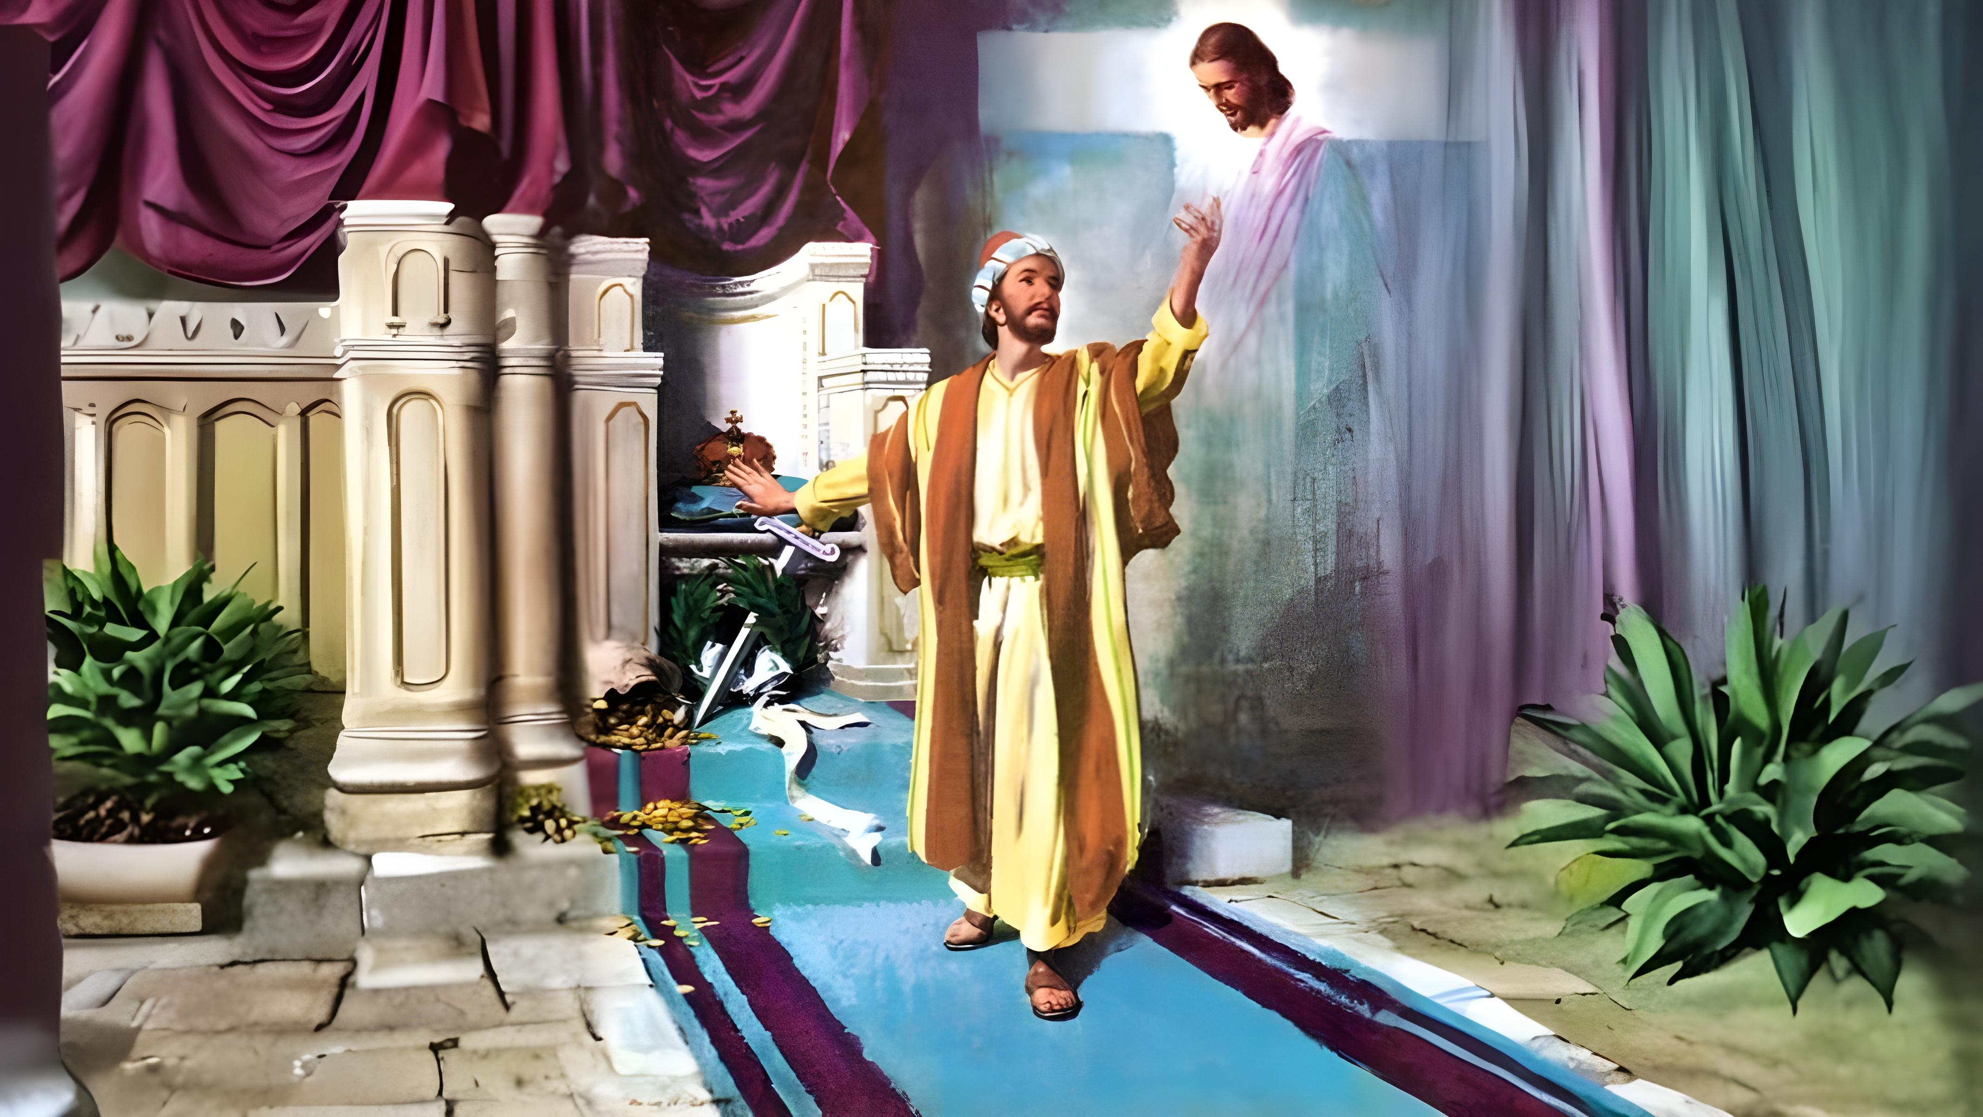
Lección 6 para el 7 de febrero de 2026
CONFIANZA SOLO EN CRISTO

Slide 2


“A fin de conocer a Cristo, y la virtud de su resurrección, y participar de sus padecimientos, hasta llegar a ser semejante a él en su muerte, para llegar de algún modo a la resurrección de los muertos” Filipenses 3:10,11

Slide 3










Los filipenses sabían cual era el camino para la salvación, ya Pablo y Silas se lo habían dicho claramente a uno de los primeros conversos de esa ciudad: el carcelero (Hch. 16:30-31).
Ahora que la iglesia estaba firmemente establecida, corrían el peligro de ser apartados del camino de la salvación.
Por esta razón, Pablo les recuerda los pilares fundamentales de la salvación por la fe.
Consejos para evitar perder la salvación:
  Lo que hay que evitar (Filipenses 3:1-3)
  Lo que queda atrás (Filipenses 3:4-6)
  Lo importante (Filipenses 3:7-8)
Consejos para permanecer en la salvación:
  La fe de Cristo (Filipenses 3:9)
  El conocimiento de Cristo (Filipenses 3:10-16)

Slide 4

CONSEJOS PARA EVITAR PERDER LA SALVACIÓN

Slide 5

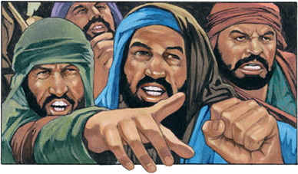

LO QUE HAY QUE EVITAR
“Guardaos de los perros, guardaos de los malos obreros, guardaos de los mutiladores del cuerpo” (Filipenses 3:2)
Antes de hablar de los peligros que amenazan la fe, Pablo nos da un consejo: “gozaos en el Señor” (Flp. 3:1a). A esto añade algo importante: es bueno repetir la verdad que tenemos, aunque ya la conozcamos bien (Flp. 3:1b).
Recibiendo la misericordia de Dios (Sal. 31: 7)
Depositando nuestra confianza en él (Sal. 5: 11)
Recibiendo las bendiciones de la salvación (Sal. 9: 14)
Guardando la Ley de Dios (Sal. 119: 14; Isa. 58: 13, 14)
Creyendo en su Palabra (Sal. 119: 162)
Educando hijos piadosos (Prov. 23: 24, 25)
¿Cómo podemos gozarnos en el Señor?
Pablo indica el mayor peligro que amenazaba la iglesia en ese momento: falsos maestros que enseñaban la adhesión estricta a la ley ceremonial (Flp. 3:2). A estos los llama de tres formas distintas: perros (Sal. 22:16; 2P. 2:21-22); malos obreros; y mutiladores del cuerpo (por la circuncisión).

Slide 6

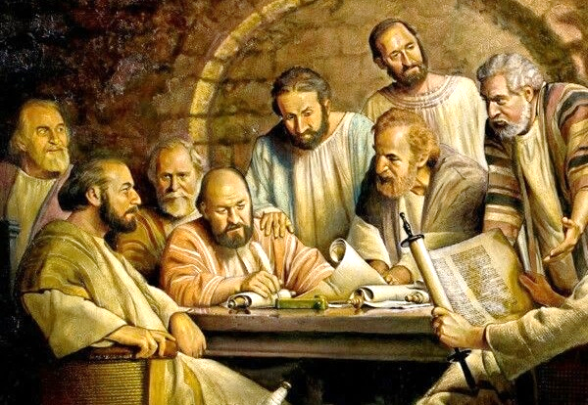
LO QUE QUEDA ATRÁS
“circuncidado al octavo día, del linaje de Israel, de la tribu de Benjamín, hebreo de hebreos; en cuanto a la ley, fariseo” (Filipenses 3:5)
En el Concilio de Jerusalén, se había dictaminado que no se inquietase a los gentiles con las cuestiones de las leyes ceremoniales judías (Hch. 15:19-21). Sin embargo, ciertos maestros habían llegado a Filipos enseñando la necesidad de la circuncisión (Flp. 3:2-3).
Haciendo un retroceso en el tiempo, Pablo les recuerda lo perfecto que fue cuando era como aquellos maestros (Flp. 3:4-6):
Circuncidado al octavo día; hijo de padres piadosos
Hebreo de hebreos; benjaminita de pura cepa
En cuanto a la ley, el más estricto fariseo
En cuando a celo, perseguidor de la iglesia
Irreprensible guardador de la Ley
Pero de todo esto se gloriaba antes de conocer a Jesús. Ahora sabía que ni siquiera había comprendido la Ley (Mt. 5:21-22). Ahora sabía que solo Cristo salva (Flp. 3:7).

Slide 7

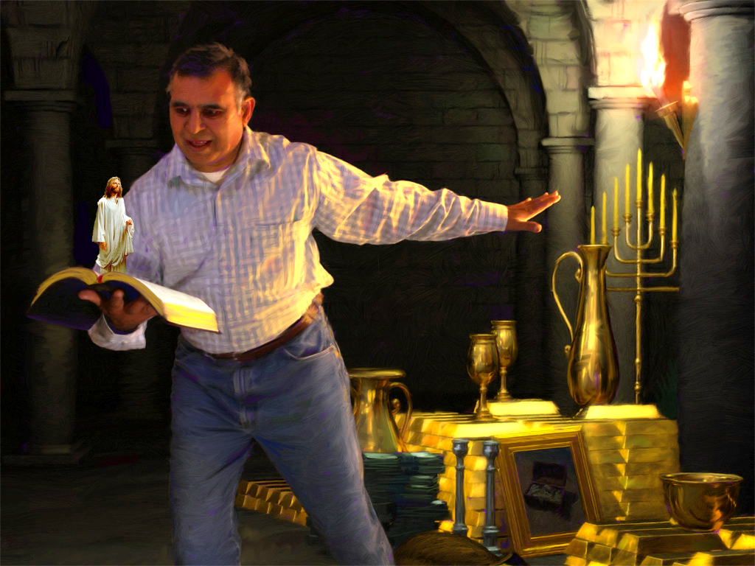
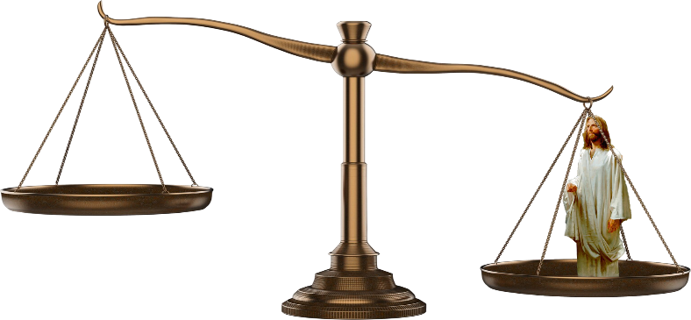
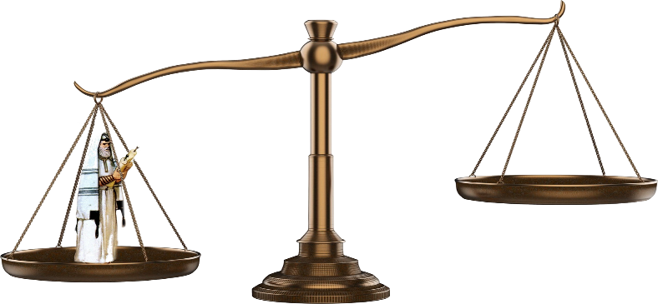

LO IMPORTANTE
“Pero cuantas cosas eran para mí ganancia, las he estimado como pérdida por amor de Cristo” (Filipenses 3:7)
Pablo pone en una balanza su antigua vida y su vida actual. Coloca en un platillo todo su conocimiento; su futuro glorioso como alumno aventajado de Gamaliel; sus magníficos dones farisaicos. Todo ganancia.
Ahora, coloca en el otro platillo su vida desde que conoció a Cristo. Toda la ganancia se convierte en basura, porque nada puede igualar al amor de Cristo (Flp. 3:7-8).
¿Qué podría ser más valioso que la vida eterna en el cielo y en la nueva tierra? Sin embargo, los valores del mundo ciegan a muchos frente a esta realidad. Existe una competencia natural entre las cosas que aquí se consideran importantes y aquello que el Cielo realmente valora: un carácter semejante a Cristo y la salvación del alma.

Slide 8

CONSEJOS PARA PERMANECER EN LA SALVACIÓN

Slide 9



LA FE DE CRISTO
“y ser hallado en él, no teniendo mi propia justicia, que es por la ley, sino la que es por la fe de Cristo, la justicia que es de Dios por la fe” (Filipenses 3:9)
Pablo, seguro de su propia justica, fue a Damasco para hacer regresar al camino de la Salvación a los herejes de la secta del “Camino” (Hch. 9:1-2). Pero entró en Damasco vencido por otra justicia, la justicia de Dios: “la que es por la fe de Cristo” (Flp. 3:9).
A partir de ese momento ya no confió nunca más en su propia justicia. Porque es inútil confiar en nuestras acciones para alcanzar la salvación (Gál. 2:16).
Él anhelaba “ser hallado en [Cristo]” (Flp. 3:9), ¿Qué implica esto?
Según 1ª de Corintios 1:30, estar “en Cristo” abarca todo lo que comprende el Plan de Salvación, desde el amanecer de nuestra inteligencia espiritual (sabiduría), pasando por la justificación por la fe (justicia) y la preparación para el cielo (santificación), hasta, finalmente, la glorificación en la Segunda Venida (redención).

Slide 10


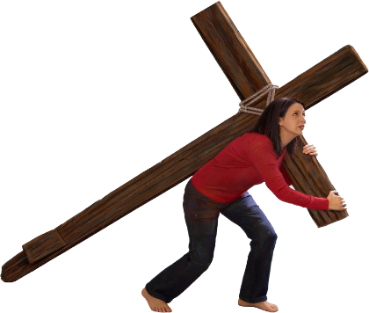

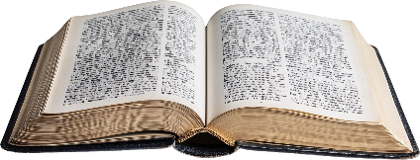


EL CONOCIMIENTO DE CRISTO
“a fin de conocerle, y el poder de su resurrección, y la participación de sus padecimientos, llegando a ser semejante a él en su muerte” (Filipenses 3:10)
¿Cómo podemos conocer a Cristo (Flp. 3:10-16)?
Cuando estudiamos su Palabra
Cuando somos dirigidos por el Espíritu Santo
Cuando participamos en Sus padecimientos
Cuando proseguimos a la meta
La vida del cristiano es como una carrera. Debemos tener clara nuestra meta. No vivimos para quedarnos aquí y disfrutar solamente de esta vida. Esperamos llegar a la resurrección de los muertos (Flp. 3:11).
Mientras ese momento llega, procuramos “alcanzar aquello para lo cual Cristo Jesús me alcanzó a mí” (Flp. 3:12 NVI). Jesús me alcanzó para darme una ciudad; un premio; una vida sin fin para vivirla junto a Él (Heb. 11:10; Flp. 3:14; 1Ts. 4:17).

Slide 11

“El gran propósito que le constreñía [a Pablo] a avanzar ante las penalidades y dificultades, debe inducir a cada obrero cristiano a consagrarse enteramente al servicio de Dios. Se le presentarán atracciones mundanales para desviar su atención del Salvador, pero debe avanzar hacia la meta, mostrando al mundo, a los ángeles y a los hombres que la esperanza de ver el rostro de Dios es digna de todo el esfuerzo y sacrificio que demanda el logro de esta esperanza.
El discípulo más humilde de Cristo puede llegar a ser un habitante del cielo, un heredero de Dios de una herencia incorruptible e inmarcesible”
E. G. W. (Conflicto y valor, 13 de diciembre)

